Slide 1



Python核心编程
less interests. more interest
Logic Education
顾卿
VIP中心投诉电话：0731-85056050

Slide 2

今日小目标
01-数据类型介绍
02-整数类型
03-浮点数类型
04-常用计算函数

Slide 3
01-数据类型介绍
一、为什么有数据类型？
在我们班成员表中，包含每一位员工的基本信息。比如：姓名、年龄、学号身份证号等等..
eg：在 Excel 中保存这些数据全部使用普通文本吗？
姓名：文本
年龄：数值，需要进行计算
零花钱：数值，需要进行计算
身份证号：文本
在 Python 程序中，不同的应用场景也应该使用不同的数据类型。

Slide 4
01-数据类型介绍
二、Python中常用的数据类型
数值
布尔值
字符串
列表
元组
字典
集合

Slide 5
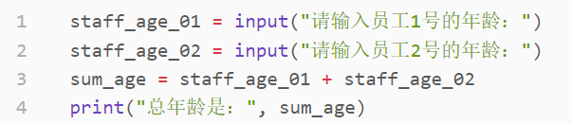
02-数值
一、需求
在 某公司中，需要你输入 2 位员工年龄，并且计算 2 位员工的总年龄。

Slide 6
02-数值
二、数值介绍
在 Python 程序中，如果需要对数据进行计算，则主要使用数值。数值主要包括 整数 、浮点数 。

Slide 7

03-整数
一、整数介绍
整数主要分为正整数(如：666)、 负整数(如：-666)以及零。在 Python 中，使用 int 表示整数类型。

Slide 8
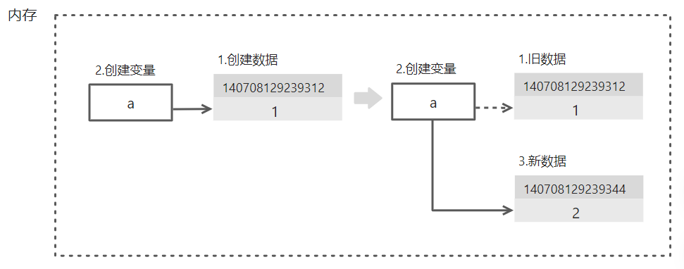
03-整数
二、整数类型是 不可变 类型
在 Python 中，整数类型是不可变类型， 整数对象是不可变对象。修改整数对象时， Python 将以新数值创建一个新对象，变量名与新对象进行绑定； 旧对象如无其他引用，将被释放。

Slide 9
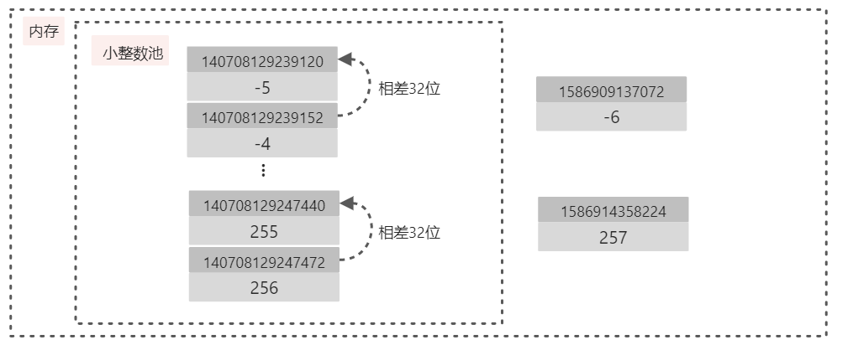
03-整数
三、小整数池
在 Python 自己的运行环境中，会频繁使用 [-5,256] 这一范围内的整数，如果每需要一个，就创建一个，那么无疑会增加很多开销，降低运行效率。
所以 Python 在初始化的时候会自动建立一个 小整数池缓冲区，里面包含 -5 到 256 的整数。也就是说，当你要使用 -5 到 256 范围内的整数时，直接从小整数池中拿来用即可。

Slide 10

04-浮点数
一、浮点数介绍
浮点数由 整数部分 与 小数部分 组成(如：3.1415)。在 Python 中，使用 float 表示浮点数类型。

Slide 11
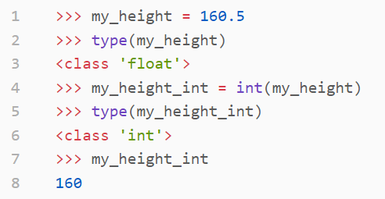
05-类型转换
一、其它转为整数
Python 提供的 int(被转对象) 函数，还可以将 浮点数 转为 整数

Slide 12
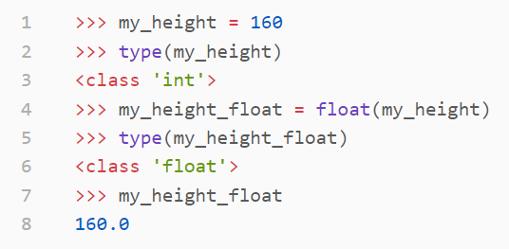
05-类型转换
二、其它转为浮点数
Python 提供的 float(被转对象) 函数，还可以将 整数 转为 浮点数

Slide 13
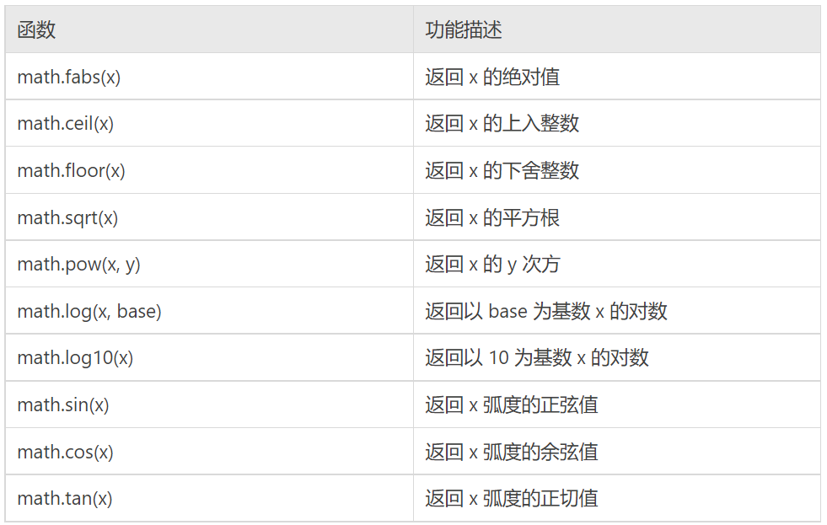
06-常用的数学函数
一、Python 内置 math 库
对于简单的 加减乘除 可以通过 运算符 实现，如果要使用 Python 帮助你实现更复杂的计算， math 库必须了解。主要方法如下：

Slide 14
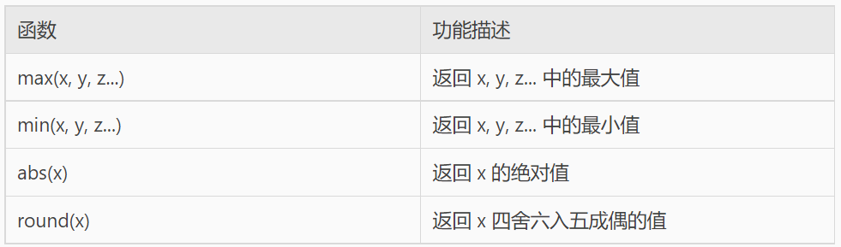
06-常用的数学函数
二、Python 内置方法
eg：在 Logic_Edu 中，需要你输入 3 位员工的年龄，并且打印输出最大的年龄。

Slide 15
终身学习 人人为师
JUST DO IT
@Logoc_顾卿

